Slide 1

Useful IT tools for
teachers
Účastníci:
Mgr. Kateřina Dvořáková, MBA, Mgr. Danuše Karlíková, MBA

Slide 2
KAHOOT KAHOOT.COM
Spousta vytvořených kvízů, stačí vyhledat, co potřebujete.
Děcka to baví
Kroky popsaného postupu jsou vyznačeny červeně

Slide 3
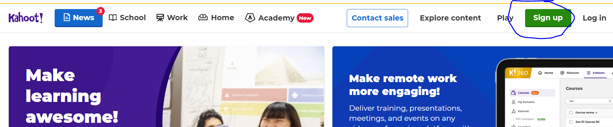
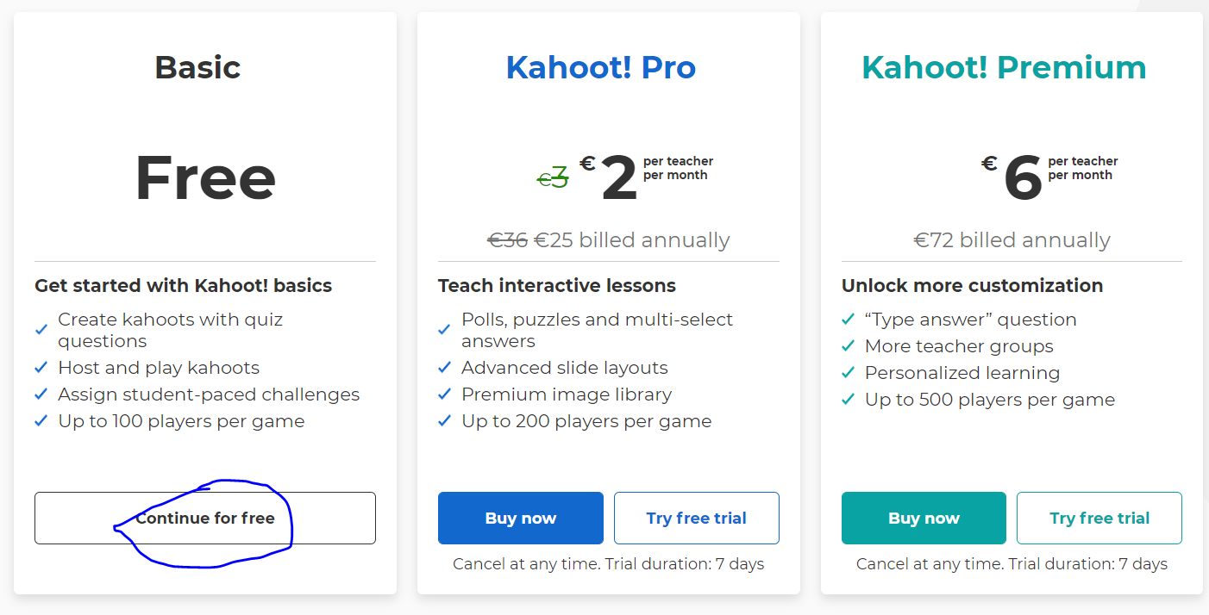
1. KROK - přihlášení
Po přihlášení už jen LOG IN
2. KROK

Slide 4
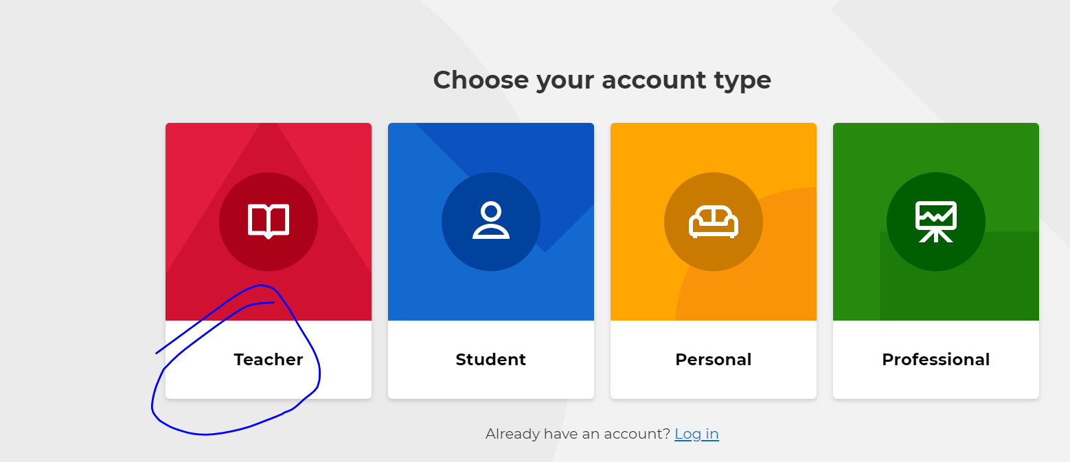
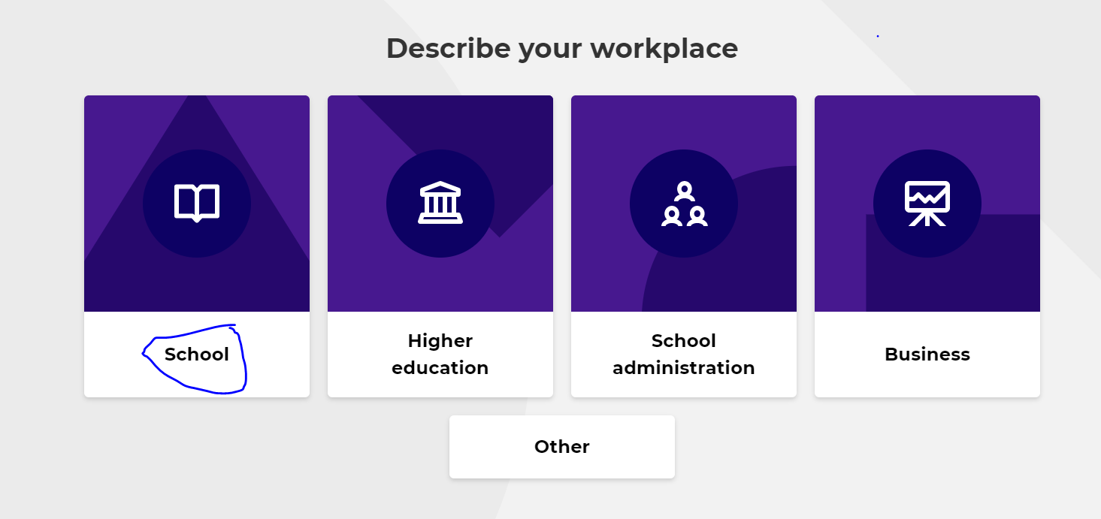
3. KROK

Slide 5
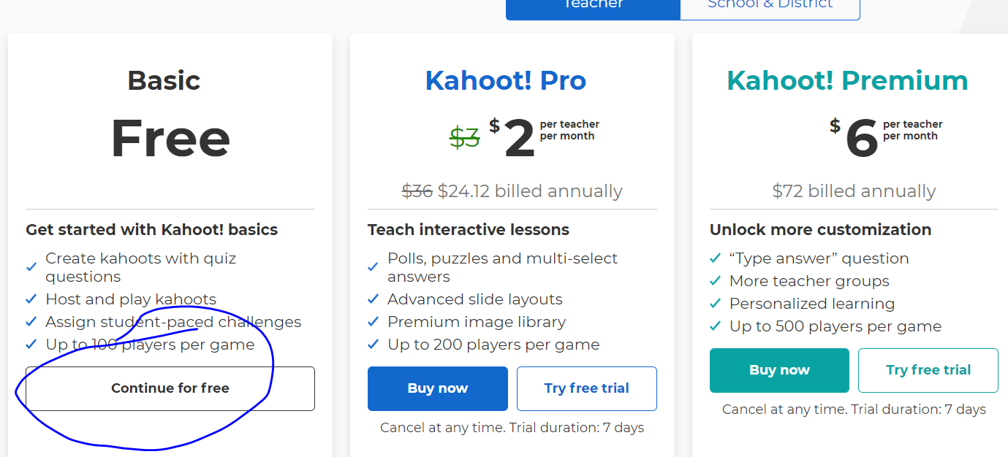
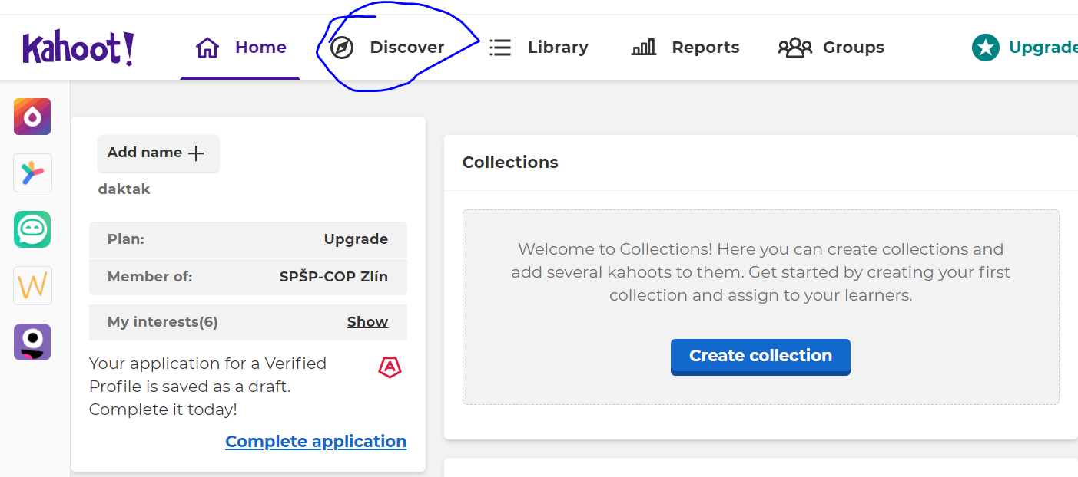
5. KROK
4. KROK

Slide 6
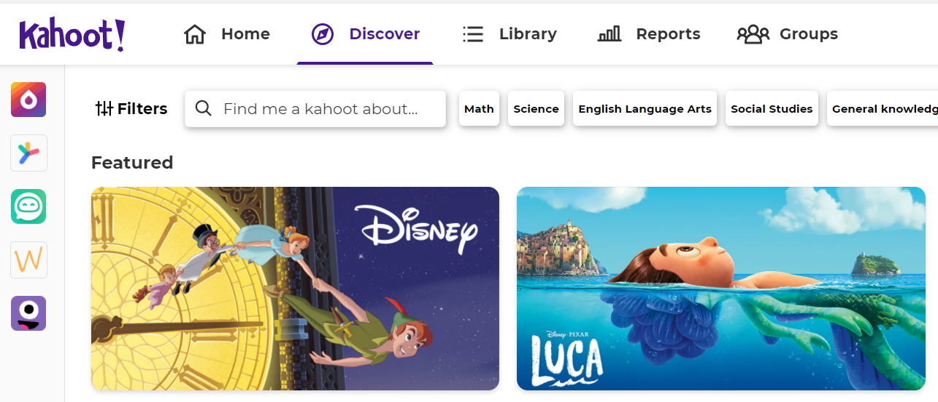
6. KROK
Napiš, co hledáš (vyjmenovaná slova, kvadratické rovnice, napoleonské války…)

Slide 7
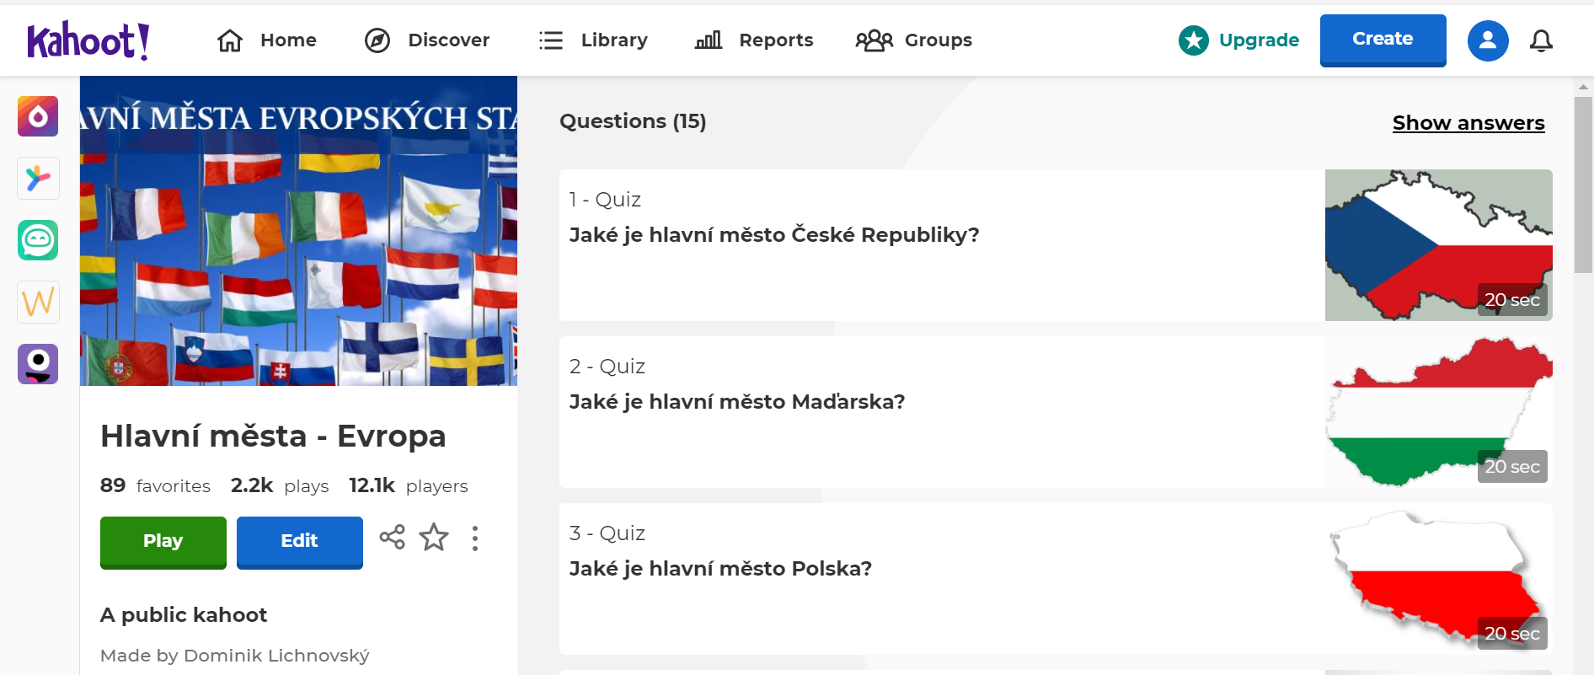
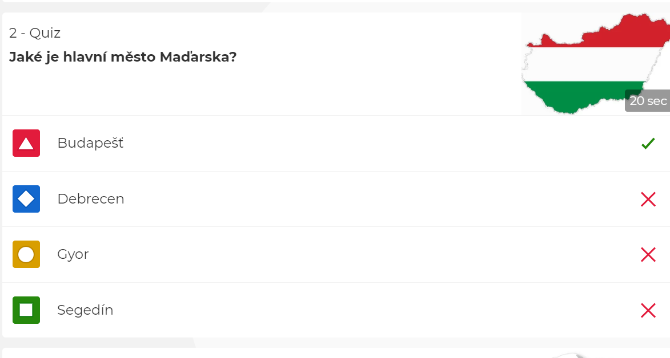
Zjisti, jestli Ti otázky vyhovují, podívej se na možnosti odpovědí a kolik času mají na odpověď

Slide 8
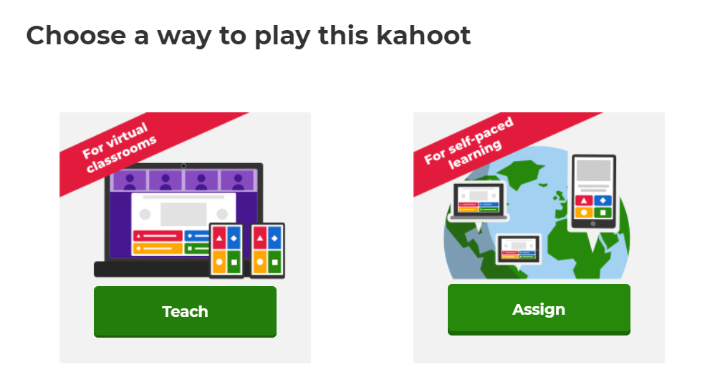
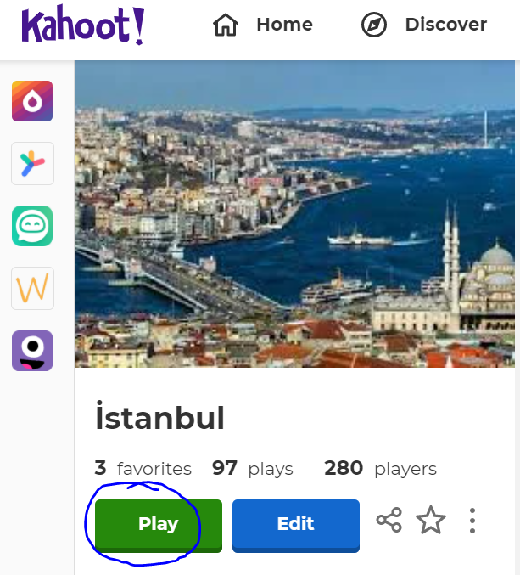
8. KROK
Promítáš otázky na tabuli, žáci na svém mobilu vidí jen barvy odpovědí – ve výuce, pracujete společně
Můžeš u každé otázky zkrátit daný časový limit
žáci vidí otázky i možnosti odpovědí – online výuka
Žáci pracují samostatně
7. KROK

Slide 9
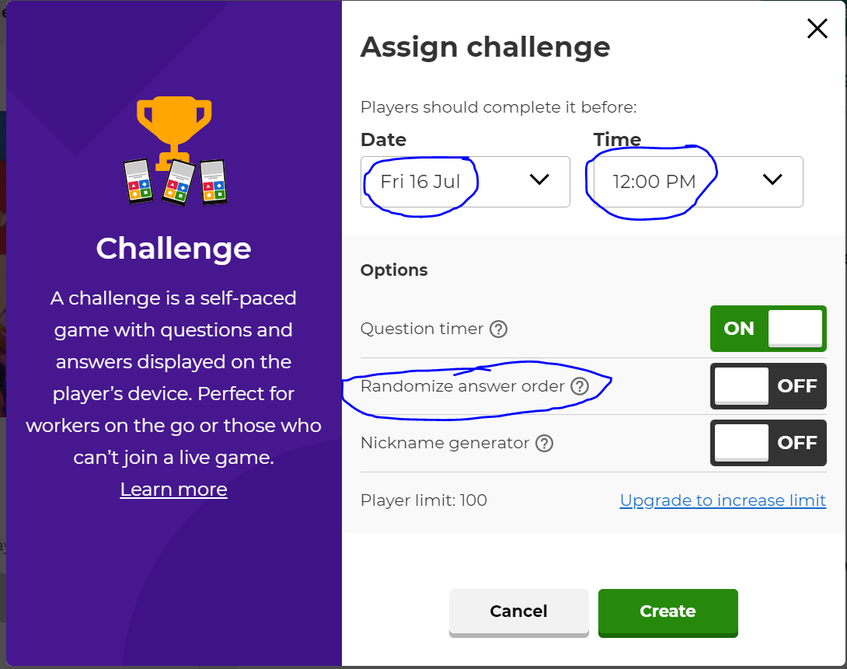
Možnost ASSIGN: můžeš si zvolit, do kdy je kvíz aktivní a žáci můžou hrát i
náhodné pořadí otázek.
Po zadání
data,
časovače (question timer)
náhodného pořadí otázek (randomize answer order)
výtvořte kvíz (create)

Slide 10
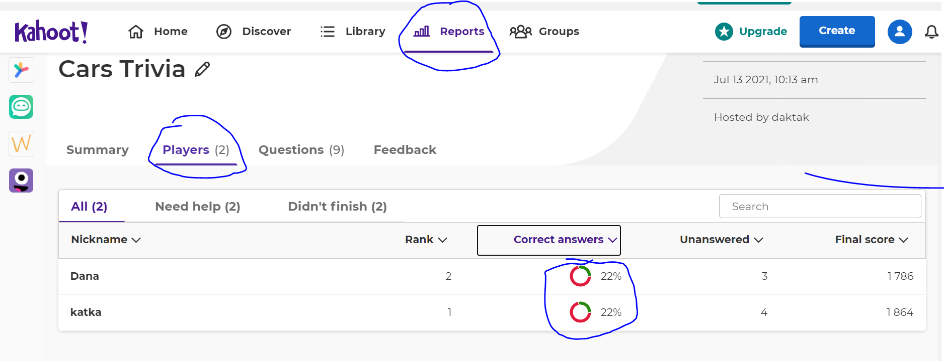
VE ŠKOLE: Žáci jdou na svém mobilu (PC) na KAHOOT.IT a napíšou game pin a pak své jméno – všechny uvidíš u sebe na obrazovce. Jak tam jsou všechna jména, odstartuj hru.
DOMA: Do chatu pošli odkaz z 8. kroku ASSIGN. Každý si to sám otevře a hraje.
Vidíš všechny hráče a po každé otázce průběžné pořadí prvních 5 hráčů. Na konci je podium pro vítěze.
POZOR! Zkontroluj správnosti odpovědí na stránce, kde se kvíz otevírá nebo ve zpětné vazbě – další slide. Rychlejší někdy bývají umístění před správnými odpověďmi

Slide 11
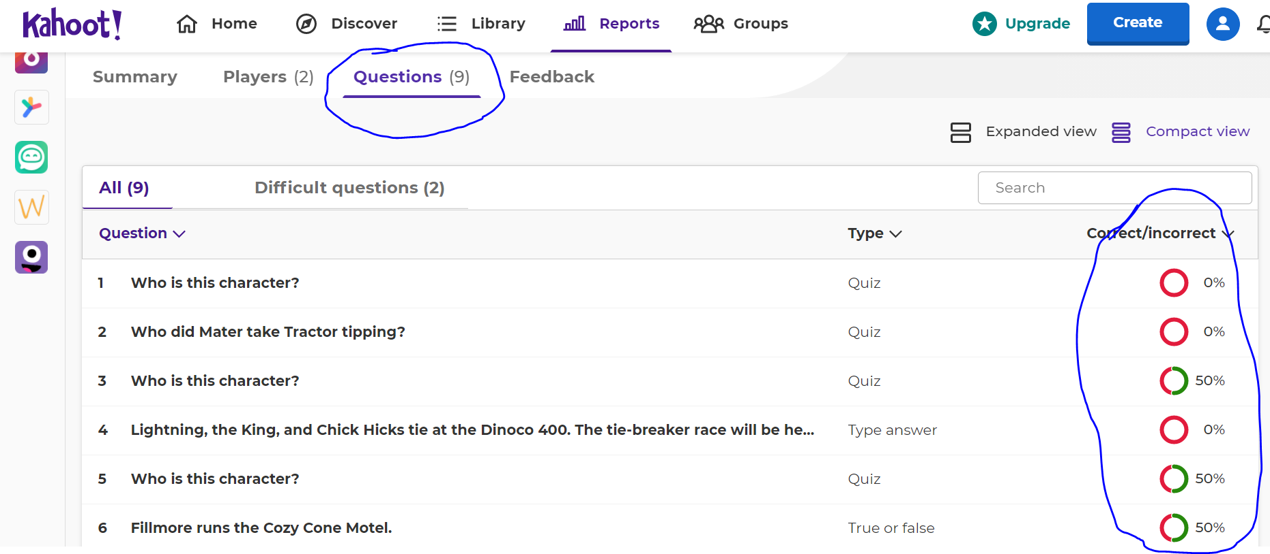
Na kontrolu správnosti odpovědí = zpětná vazba
Je vidět procento správných
Odpovědí
u jednotlivých otázek

Slide 12
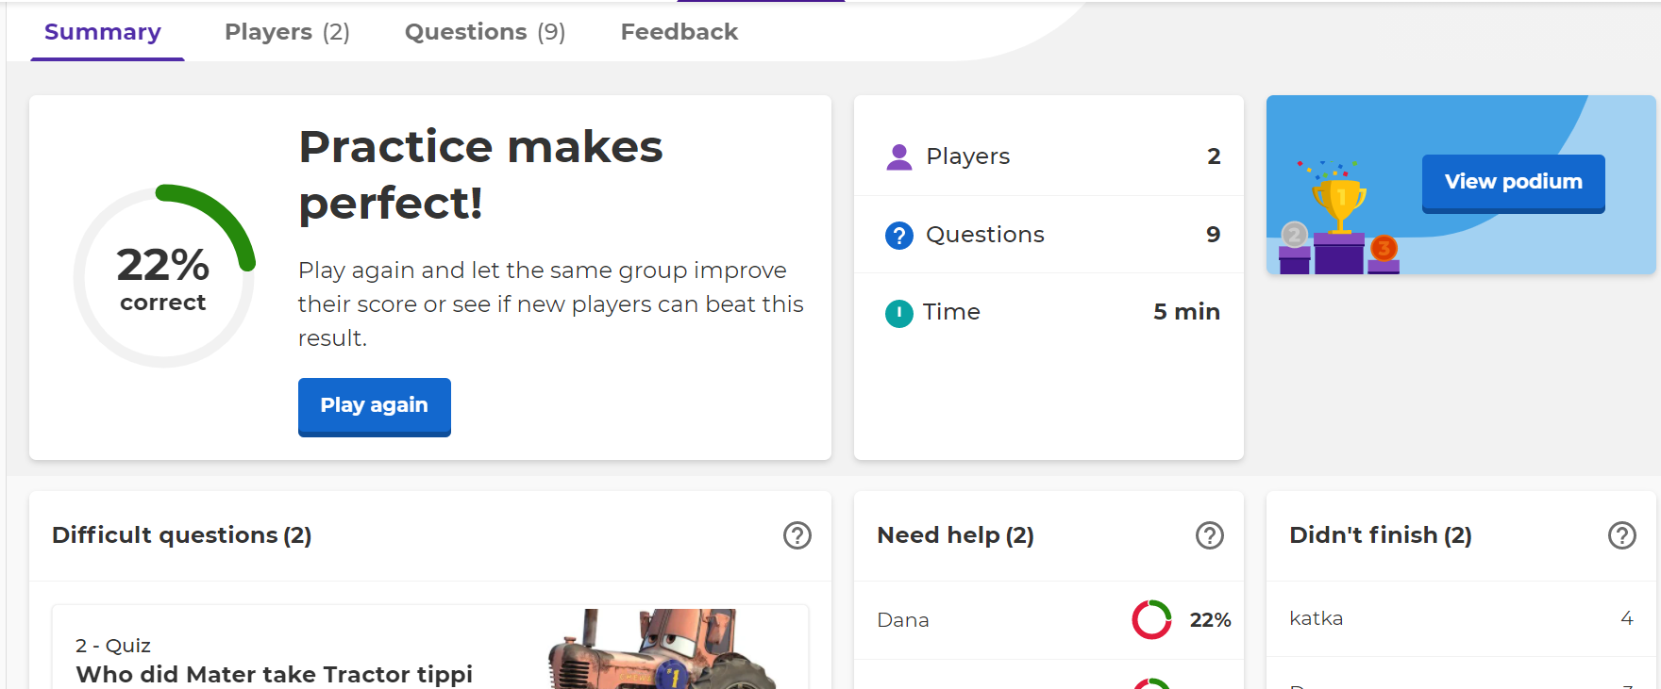
SHRNUTÍ
Celkové vyhodnocení třídy
Kdo potřebuje pomoc:
Nedokončilo
Obtížné otázky

Slide 13
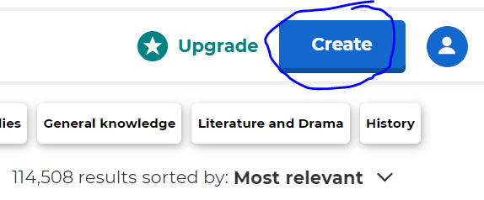
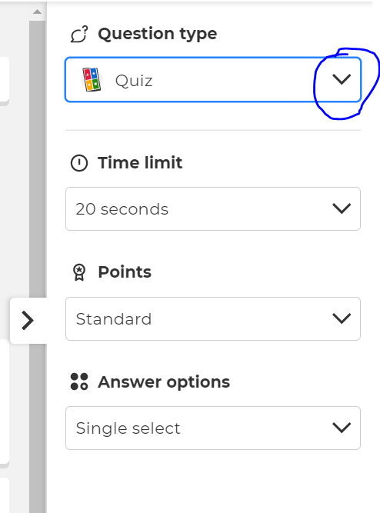
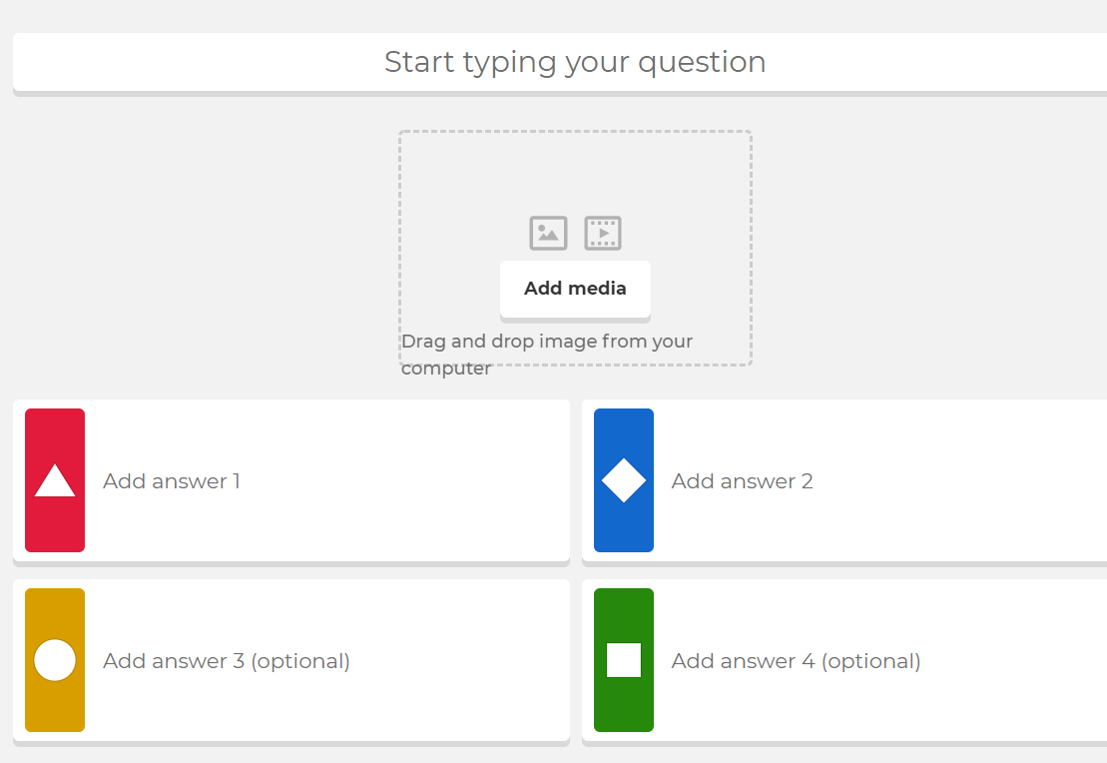
Pokud chceš vytvořit nový kvíz, klikni hned na úvodní stránce vpravo nahoře:
Napiš otázku
buď na testování žáků – 4 možnosti - quiz,
nebo na zjišťování názoru – dotazník = questionnaire
Vlož obrázek (nemusíš)
Nastav časový limit na odpověď
Zvol bodování otázek
Napiš 4 možnosti
= Jen jedna odpověď je správná
Multiple answers = možnost více správných odpovědí

Slide 14
Spolufinancováno z programu Evropské Unie Erasmus+
Podpora Evropské komise pro vydání této publikace nepředstavuje potvrzení obsahu, který odráží pouze názory autorů, a Komise nemůže nést odpovědnost za jakékoli použití informací v ní obsažených.

